Slide 1
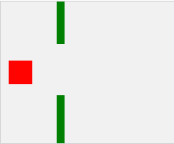
2018975058 전지환
장애물 피하기 게임
분석 및 발표
아람 의료

Slide 2
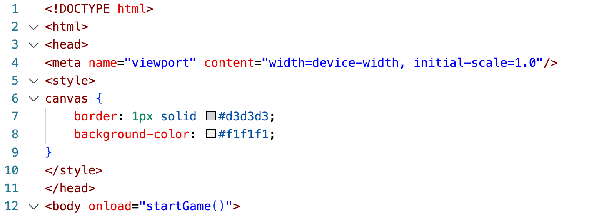
코드의 시작
모바일 기기에서 보기 좋게 viewport 설정
캔버스에 회색 테두리 및
배경색을 밝은 회색으로 설정
body에서 startGame 함수 호출

Slide 3
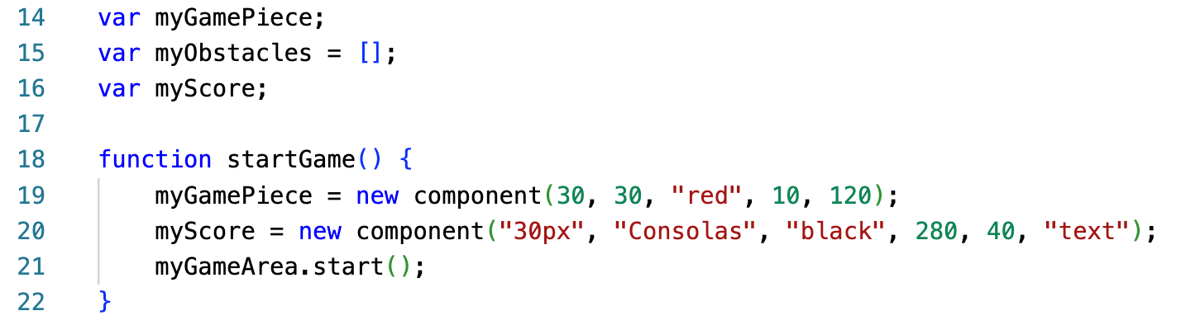
startGame()
myGamePiece - 게임 플레이어인 빨간 박스를 설정하는 변수
myObstacles - 장애물들을 저장할 배열
myScore - 점수를 저장할 객체를 위한 변수
게임 플레이어 생성
점수 객체 생성
게임 영역 설정 및 게임 시작

Slide 4
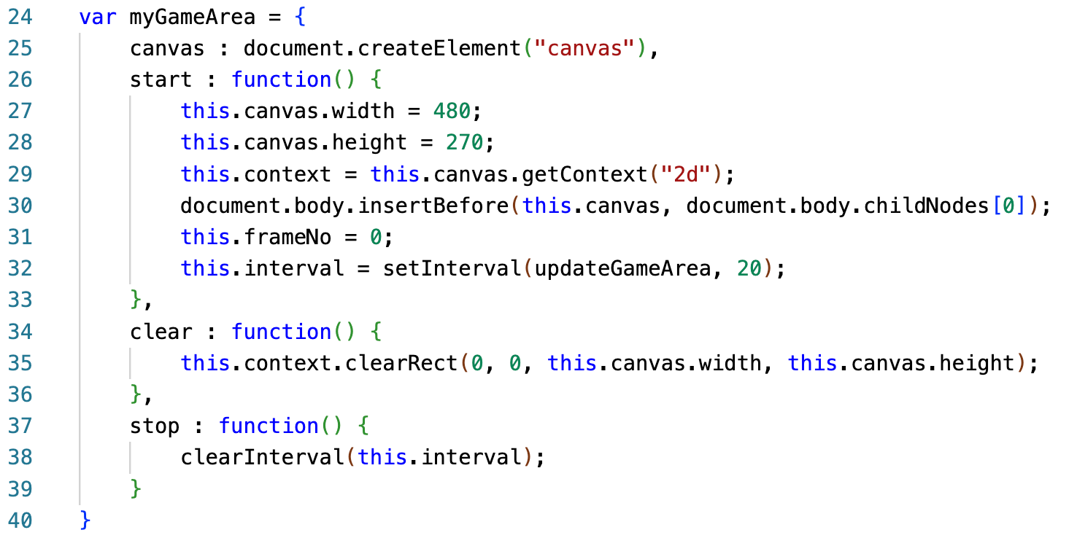
myGameArea
캔버스 요소를 생성
게임 영역 초기화 및 게임 시작
캔버스의 너비와 높이 설정
2D 컨텍스트를 가져옴
캔버스를 문서에 추가
프레임 번호를 초기화 및 20ms마다 게임 업데이트
캔버스를 지움
setInterval을 사용하여 설정된 타이머를 취소

Slide 5
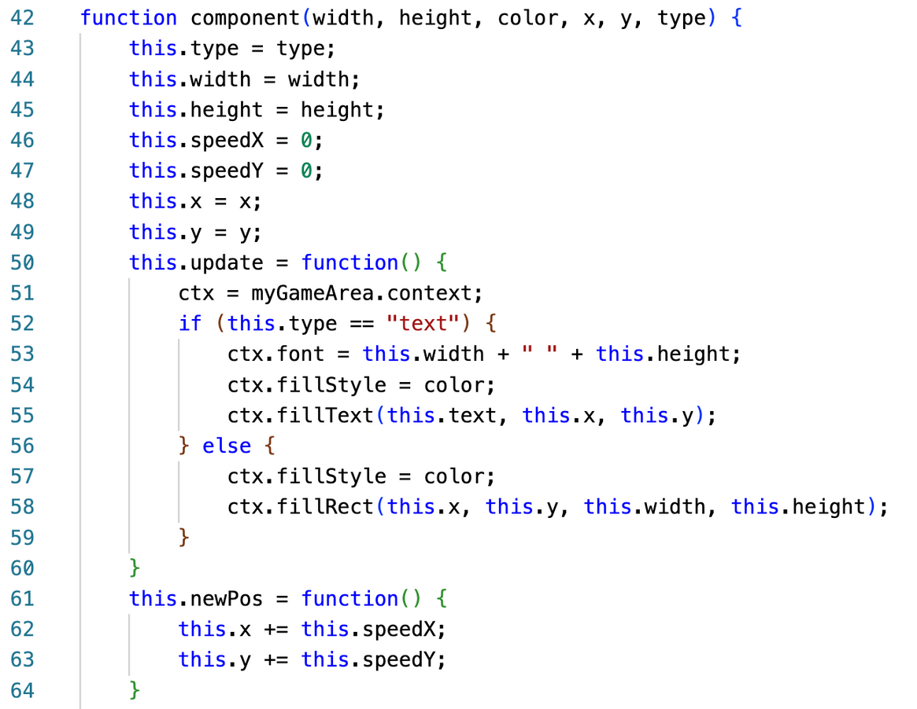
component[1]
게임 요소(플레이어, 점수, 장애물)를 만드는 생성자
요소를 업데이트
요소를 업데이트
요소의 새 위치를 계산

Slide 6
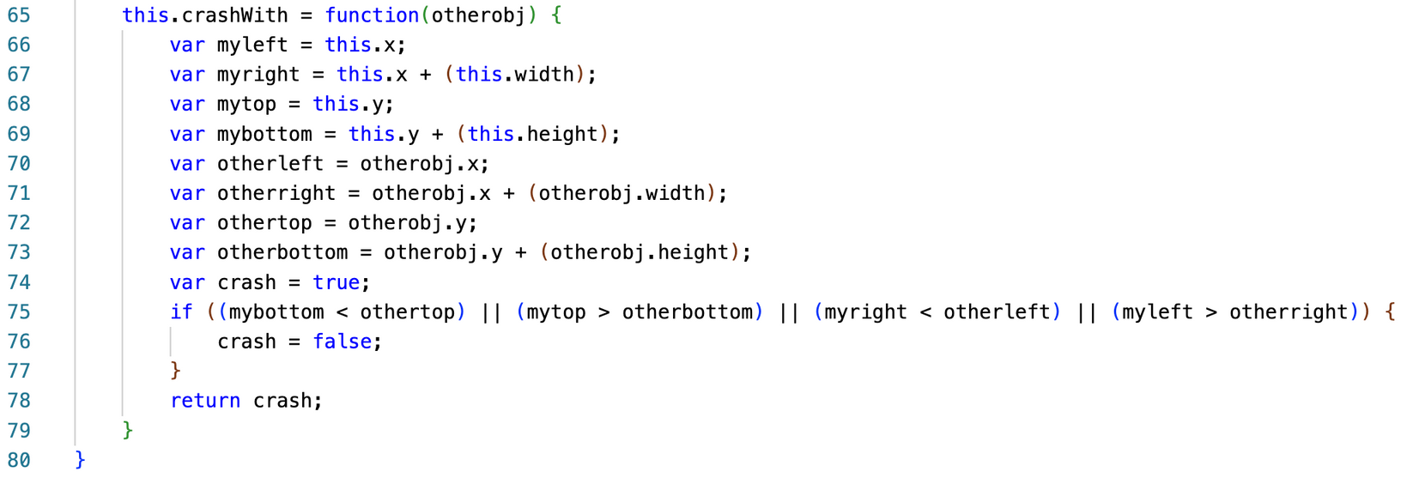
component[2]
플레이어 객체의 상하좌우 좌표값을 저장
장애물 객체의 상하좌우 좌표값을 저장
플레이어 객체가 장애물에 부딪히지 않았다면 false 반환

Slide 7
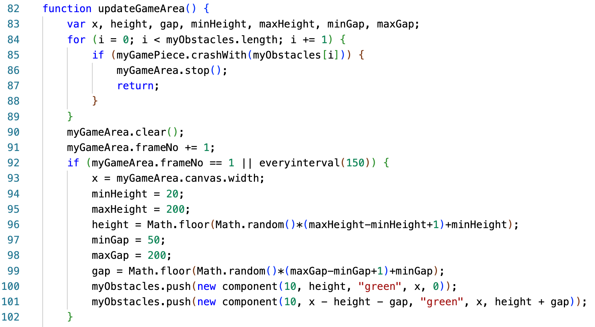
updateGameArea()[1]
게임 영역을 업데이트
장애물에 충돌 시 게임을 멈춤
캔버스를 클리어한 후 프레임 번호를 증가
장애물의 높이 20~200 사이의 랜덤한 높이 계산
장애물의 간격 50~200 사이의 랜덤한 간격 계산
상단과 하단
장애물 추가

Slide 8
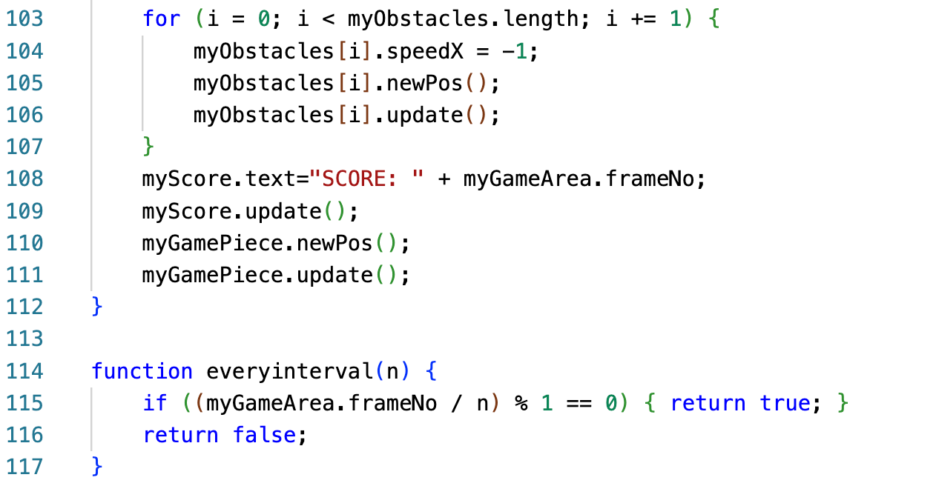
updateGameArea()[2], everyinterval(n)
모든 장애물을 왼쪽으로 이동 후 업데이트
점수 텍스트를 업데이트
플레이어 새 위치를 계산 후 업데이트
장애물을 생성할 일정한 간격을 체크

Slide 9
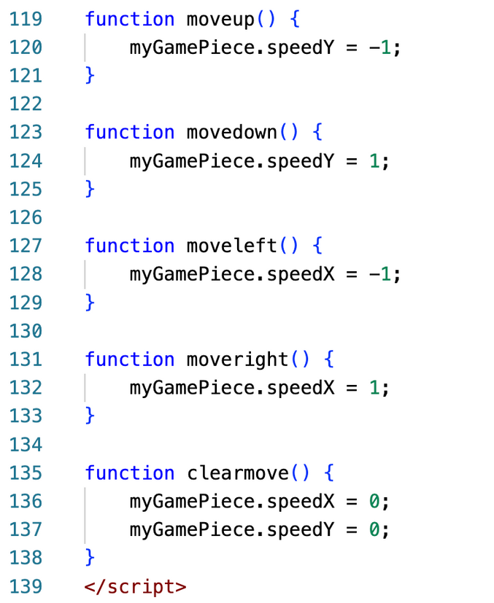
move()

Slide 10
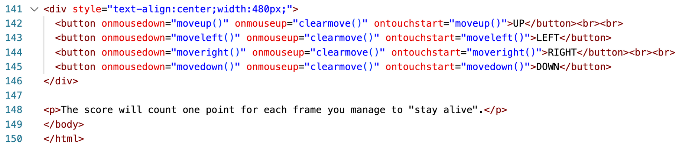
코드의 끝

